Slide 1
Capítulo 4: Capa de Red
4. 1 Introducción
4.2 Circuitos virtuales y redes de datagramas
4.3 ¿Qué hay dentro de un router?
4.4 IP: Internet Protocol
Formato de Datagrama
Direccionamiento IPv4
ICMP
IPv6
4.5 Algoritmo de ruteo
Estado de enlace
Vector de Distancias
Ruteo Jerárquico
4.6 Ruteo en la Internet
RIP
OSPF
BGP
4.7 Ruteo Broadcast y multicast

Slide 2
Capa de red en Internet
Funciones de la capa de red de host y router :
Capa transporte: TCP, UDP
Protocolos de ruteo
Selección de ruta
RIP, OSPF, BGP
Protocolo IP
Direccionamiento
Formato de datagramas
Manejo de paquetes
Tabla de
Re-envío
Protocolo ICMP
Reporta errores
Info para router
Capa enlace de datos
Capa física

Slide 3
Capítulo 4: Capa de Red
4. 1 Introducción
4.2 Circuitos virtuales y redes de datagramas
4.3 ¿Qué hay dentro de un router?
4.4 IP: Internet Protocol
Formato de Datagrama
Direccionamiento IPv4
ICMP
IPv6
4.5 Algoritmo de ruteo
Estado de enlace
Vector de Distancias
Ruteo Jerárquico
4.6 Ruteo en la Internet
RIP
OSPF
BGP
4.7 Ruteo Broadcast y multicast

Slide 4
Formato del datagrama IP
Longitud total
del datagrama
en bytes
Número de versión
de protocolo IP
Longitud de
la cabecera
en bytes
Ver.
Long.
cab.
tipo de
servicio
Longitud
Identificador
de fragmento
flags
Desplazamiento
del fragmento
Cantidad máxima
de saltos restantes
(decrementado en
cada router)
Time To
Live (TTL)
Capa
superior
Internet
checksum
Fragmentación
y re-ensamblado
Dirección IP origen, 32 bits
A qué protocolo superior
corresponden los datos
Dirección IP destino, 32 bits
Opciones, si existen
Marcas de
tiempo, grabar
la ruta tomada,
especificar lista
de routers a
visitar
Ineficiencia con TCP
20 bytes de TCP
20 bytes de IP
= 40 bytes + encabezado capa aplicación
Datos, de longitud variable
(típicamente, un segmento
TCP o UDP)

Slide 5
Fragmentación y re-ensamble IP
largo
=4000
ID
=x
fragflag
=0
offset
=0
Ejemplo
Datagrama de 4000 B
MTU = 1500 B
Un datagrama grande es transformado
en varios datagramas más pequeños
largo
=1500
ID
=x
fragflag
=1
offset
=0
1480 bytes en
campo de datos
largo
=1500
ID
=x
fragflag
=1
offset
=185
offset =
1480/8
largo
=1040
ID
=x
fragflag
=0
offset
=370

Slide 6
Capítulo 4: Capa de Red
4. 1 Introducción
4.2 Circuitos virtuales y redes de datagramas
4.3 ¿Qué hay dentro de un router?
4.4 IP: Internet Protocol
Formato de Datagrama
Direccionamiento IPv4
ICMP
IPv6
4.5 Algoritmo de ruteo
Estado de enlace
Vector de Distancias
Ruteo Jerárquico
4.6 Ruteo en la Internet
RIP
OSPF
BGP
4.7 Ruteo Broadcast y multicast

Slide 7
Direccionamiento IP: introducción
223.1.1.4
223.1.2.1
Dirección IP
Identificador de 32-bit por host o interfaz en router
Interfaz: conexión entre host o router y enlace físico
Un router típicamente tiene múltiples interfaces
Un host puede tener múltiples interfaces
Las direcciones IP están asociadas a cada interfaz
223.1.1.1
223.1.2.9
223.1.1.2
223.1.1.3
223.1.3.27
223.1.2.2
223.1.3.1
223.1.3.2
223.1.1.1 = 11011111 00000001 00000001 00000001
223
1
1
1

Slide 8
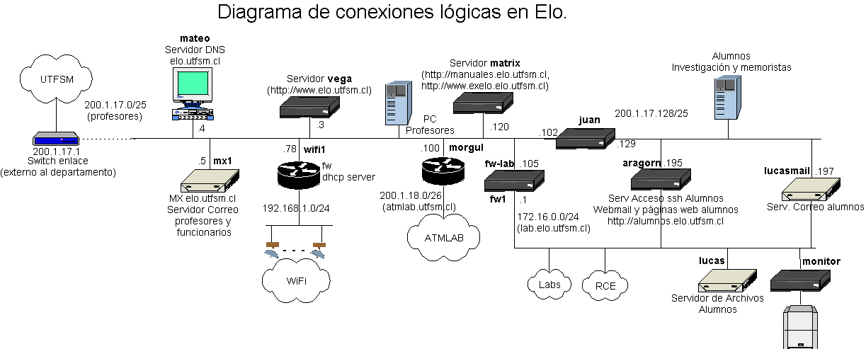
RED ELO (http://www.elo.utfsm.cl/~rce/images/stories/rce/diagrama_red_elo_todo.png)

Slide 9
Direccionamiento classless
Clase A
Clase A
Clase A
Prefijo
0
Clase B
Prefijo
1
0
Clase C
1
1
0
Prefijo
Clase D
1
1
1
0
Dirección multicast
Clase E
1
1
1
1
Reservadas
11001000 00010111 00010000 00000000
200.23.16.0/24

Slide 10
Direccionamiento classful
CIDR (Classless InterDomain Routing)
  La parte de subred de la dirección se hace de tamaño arbitrario
  Formato de dirección: a.b.c.d/x, donde x es la cantidad de bits de la dirección de subred
11001000 00010111 00010000 00000000
200.23.16.0/23

Slide 11
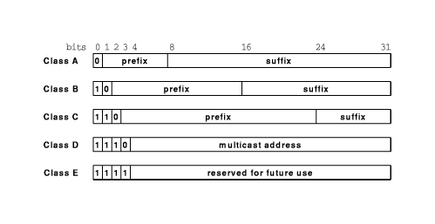
Direccionamiento IP: CIDR
CIDR: Classless InterDomain Routing
La parte de subred de la dirección se hace de tamaño arbitrario
Formato de dirección: a.b.c.d/x, donde x es la cantidad de bits de la dirección de subred
Parte
sub-red
Parte
host
11001000 00010111 00010000 00000000
200.23.16.0/23
Situación
original
(con clases):

Slide 12
Cómo se obtiene una dirección IP
Configurada por el administrador en un archivo
  Windows
    Control-panel → Network→ Configuration → TCP/IP → Properties
  Debian Linux
    /etc/network/interfaces
  RedHat/CentOS/Fedora Linux
    /etc/sysconfig/network-scripts/ifcfg-eth0
DHCP
  Dynamic Host Configuration Protocol
  El host obtiene la dirección dinámicamente desde un servidor

Slide 13
Direcciones IP: ¿Cómo obtener una?
Q: ¿Cómo la red obtiene la dirección de subred parte de la dirección IP?
A: Obteniendo una porción del espacio de direcciones del proveedor ISP.
ISP's block 11001000 00010111 00010000 00000000 200.23.16.0/20
Organization 0 11001000 00010111 00010000 00000000 200.23.16.0/23
Organization 1 11001000 00010111 00010010 00000000 200.23.18.0/23
Organization 2 11001000 00010111 00010100 00000000 200.23.20.0/23
... ….. …. ….
Organization 7 11001000 00010111 00011110 00000000 200.23.30.0/23

Slide 14
Cómo se obtiene un bloque IP
Solicitando un bloque de direcciones al proveedor o ISP
Bloque del ISP 11001000 00010111 00010000 00000000 200.23.16.0/20
Organización 0 11001000 00010111 00010000 00000000 200.23.16.0/23
Organización 1 11001000 00010111 00010010 00000000 200.23.18.0/23
Organización 2 11001000 00010111 00010100 00000000 200.23.20.0/23
... ….. …. ….
... ….. …. ….
... ….. …. ….
Organización 7 11001000 00010111 00011110 00000000 200.23.30.0/23

Slide 15
Direcciones IP: ¿Cómo obtener una?
Q: ¿Cómo la red obtiene la dirección de subred parte de la dirección IP?
A: Obteniendo una porción del espacio de direcciones del proveedor ISP.
ISP's block 11001000 00010111 00010000 00000000 200.23.16.0/20
Organization 0 11001000 00010111 00010000 00000000 200.23.16.0/23
Organization 1 11001000 00010111 00010010 00000000 200.23.18.0/23
Organization 2 11001000 00010111 00010100 00000000 200.23.20.0/23
... ….. …. ….
Organization 7 11001000 00010111 00011110 00000000 200.23.30.0/23

Slide 16
Direccionamiento IP: la última palabra...
¿Cómo obtiene un ISP un bloque de direcciones?
ICANN: Internet Corporation for Assigned Names and Numbers
  Asigna direcciones
  Administra DNS
  Asigna nombres de dominio
  Resuelve disputas

Slide 17
NAT: Network Address Translation
Motivación: usar sólo una dirección IP para ser vistos desde el mundo exterior
No necesitamos asignación de un rango del ISP
Sólo una dirección es usada por todos los dispositivos
  Podemos cambiar la dirección de dispositivos en red local sin notificar al mundo exterior
  Podemos cambiar de ISP sin cambiar las direcciones de los dispositivos en red local
  Los dispositivos dentro de la red no son explícitamente direccionables o visibles desde afuera (ventaja de seguridad)

Slide 18
NAT: Network Address Translation
Traducción de direcciones
Datagramas salientes
  Reemplazar (IP origen, número de puerto) de cada datagrama saliente por (IP NAT, nuevo número de puerto)
  Clientes y servidores remotos responderán usando (IP NAT, nuevo número de puerto) como dirección destino
  Recordar, en tabla de traducción NAT, cada par de traducción (IP origen, número de puerto) a (IP NAT, nuevo número de puerto)
Datagramas entrantes
  Reemplazar (IP NAT, nuevo número de puerto) en campo destino de cada datagrama entrante por el correspondiente (IP origen, número de puerto) almacenado en tabla NAT

Slide 19
NAT: Network Address Translation
Campo de número de puerto es de 16 bits:
  Alrededor de 60000 conexiones simultáneas con una única dirección dentro de la LAN
NAT es discutible
  Los routers deberían procesar sólo hasta capa 3
  Viola el ideal de extremo-a-extremo
  Posiblemente los dispositivos NAT deben ser tomados en cuenta por los diseñadores de aplicaciones, como aplicaciones P2P
  En lugar de usar NAT, la escasez de direcciones debería ser resuelta por IPv6

Slide 20
Capítulo 4: Capa de Red
4. 1 Introducción
4.2 Circuitos virtuales y redes de datagramas
4.3 ¿Qué hay dentro de un router?
4.4 IP: Internet Protocol
Formato de Datagrama
Direccionamiento IPv4
ICMP
IPv6
4.5 Algoritmo de ruteo
Estado de enlace
Vector de Distancias
Ruteo Jerárquico
4.6 Ruteo en la Internet
RIP
OSPF
BGP
4.7 Ruteo Broadcast y multicast

Slide 21
ICMP: Internet Control Message Protocol
Usado por hosts y routers para comunicar información a nivel de la red
Reporte de errores
  Host/red/puerto/protocolo inalcanzable
  Echo request/reply
    Usado por ping
Funcionalidad de Capa de Red “sobre” IP
  Mensajes ICMP
    Son transportados por datagramas IP
    Tipo y código de error, más primeros 8 bytes del datagrama que causó el error

Slide 22
ICMP: Internet Control Message Protocol
Type Code Description
0 0 echo reply (ping)
3 0 dest. network unreachable
3 1 dest host unreachable
3 2 dest protocol unreachable
3 3 dest port unreachable
3 6 dest network unknown
3 7 dest host unknown
4 0 source quench (cong. control - not used)
8 0 echo request (ping)
9 0 route advertisement
10 0 router discovery
11 0 TTL expired
12 0 bad IP header

Slide 23
Traceroute e ICMP
El origen envía una serie de segmentos UDP al destino
  Primero usa TTL =1
  Luego usa TTL=2, etc.
  Número de puerto no probablemente usado
Cuando el n-ésimo datagrama llega al n-ésimo router:
  El router descarta el datagrama
  Envía al origen un mensaje ICMP “TTL expirado” (tipo 11, código 0)
  El mensaje incluye nombre del router y dirección IP

Slide 24
Traceroute e ICMP
Cuando llega el mensaje ICMP, el origen calcula el RTT
  Traceroute hace esto 3 veces
Criterio de parada
  El segmento UDP eventualmente llega al host destino
  El host destino devuelve paquete ICMP “puerto inalcanzable” (tipo 3, código 3)
  Cuando el origen recibe este ICMP, detiene el algoritmo.

Slide 25
Capítulo 4: Capa de Red
4. 1 Introducción
4.2 Circuitos virtuales y redes de datagramas
4.3 ¿Qué hay dentro de un router?
4.4 IP: Internet Protocol
Formato de Datagrama
Direccionamiento IPv4
ICMP
IPv6
4.5 Algoritmo de ruteo
Estado de enlace
Vector de Distancias
Ruteo Jerárquico
4.6 Ruteo en la Internet
RIP
OSPF
BGP
4.7 Ruteo Broadcast y multicast

Slide 26
IPv6
Motivación Inicial: espacio de direcciones de 32-bit pronto serán completamente asignadas.
Motivación adicional:
Formato de encabezado ayuda a acelerar el procesamiento y re-envío
Encabezado cambia para facilitar QoS
Formato de datagrama IPv6:
Encabezado de largo fijo de 40 bytes
Fragmentación no es permitida

Slide 27
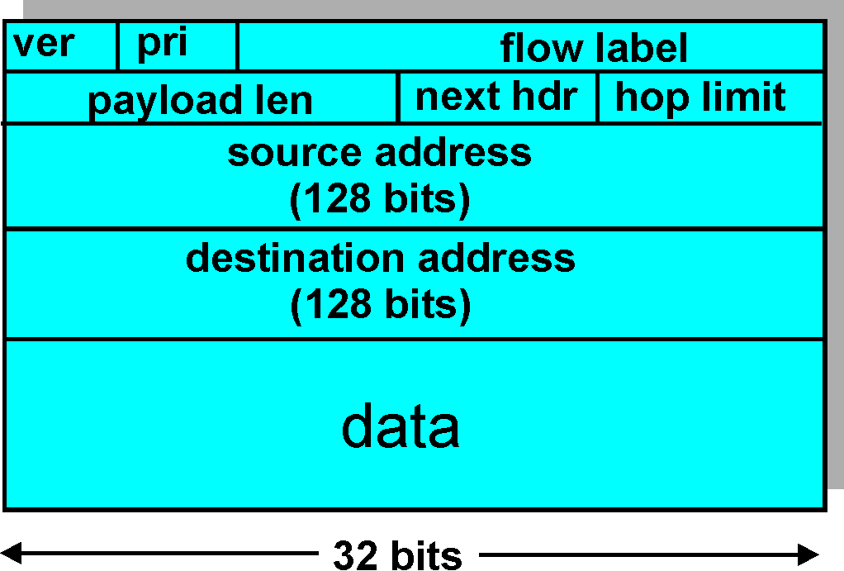
Encabezado IPv6
Prioridad: identifica prioridad entre datagramas en flujo
Flow Label: identifica datagramas del mismo “flujo.”
(concepto de “flujo” no está bien definido).
Next header: identifica protocolo de capa superior de los datos

Slide 28
Otros cambios de IPv4 a v6
Checksum: eliminada enteramente para reducir tiempo de procesamiento en cada router
Options: permitidas, pero fuera del encabezado, indicado por campo “Next Header”
ICMPv6: nueva versión de ICMP
Tipos de mensajes adicionales, e.g. “Paquete muy grande” (usado en el descubrimiento de MTU: unidad máxima de transmisión)
Funciones para administrar grupos multicast

Slide 29
Transición de IPv4 a IPv6
No todos los routers pueden ser actualizados (upgraded) simultáneamente
No es posible definir un día para cambio “día de bajada de bandera”
¿Cómo operará la red con routers IPv4 e IPv6 mezclados?
Tunneling: IPv6 es llevado como carga en datagramas IPv4 entre routers IPv4

Slide 30
Tunneling
A
B
tunnel
E
F
Vista lógica:
IPv6
IPv6
IPv6
IPv6
A
B
C
D
E
F
Vista física:
IPv6
IPv6
IPv4
IPv4
IPv6
IPv6
Flow: X
Src: A
Dest: F
data
Src:B
Dest: E
Src:B
Dest: E
Flow: X
Src: A
Dest: F
data
Flow: X
Src: A
Dest: F
data
Flow: X
Src: A
Dest: F
data
A-a-B:
IPv6
B-a-C:
IPv6 dentro
de IPv4
B-a-C:
IPv6 dentro
de IPv4
E-a-F:
IPv6

Slide 31
Capítulo 4: Capa de Red
4. 1 Introducción
4.2 Circuitos virtuales y redes de datagramas
4.3 ¿Qué hay dentro de un router?
4.4 IP: Internet Protocol
Formato de Datagrama
Direccionamiento IPv4
ICMP
IPv6
4.5 Algoritmos de ruteo
Estado de enlace
Vector de Distancias
Ruteo Jerárquico
4.6 Ruteo en la Internet
RIP
OSPF
BGP
4.7 Ruteo Broadcast y multicast

